Slide 1
Presentació
Liquidació 2019
Plenària del Patronat
22 d’abril de 2020

Slide 2
Resultat corrent
01

Slide 3
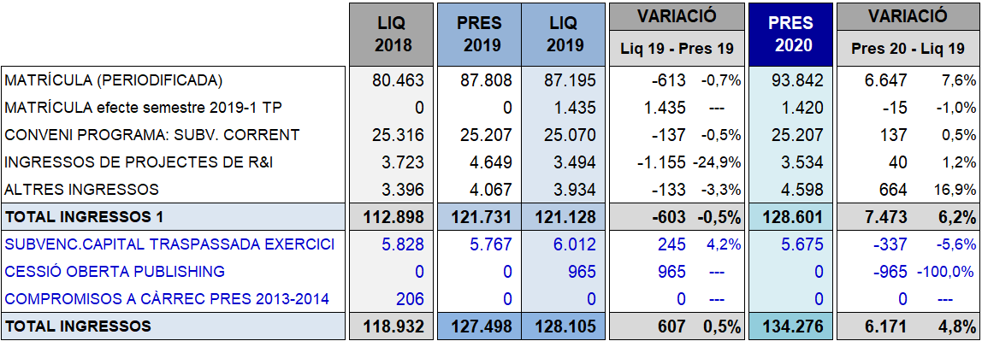
Resultat corrent
En milers d’€

Slide 4
Ingressos
02

Slide 5
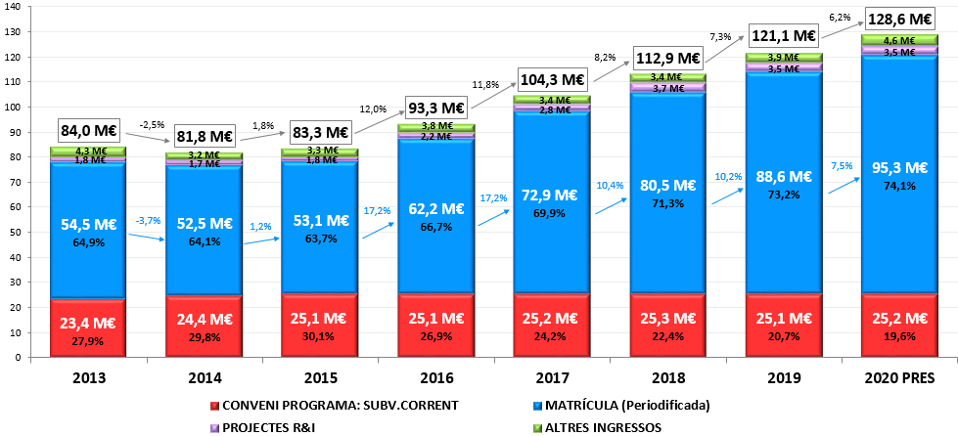
Evolució ingressos
(*) Ingressos 1: sense subvencions de capital traspassades a l’exercici
En milions d’€

Slide 6
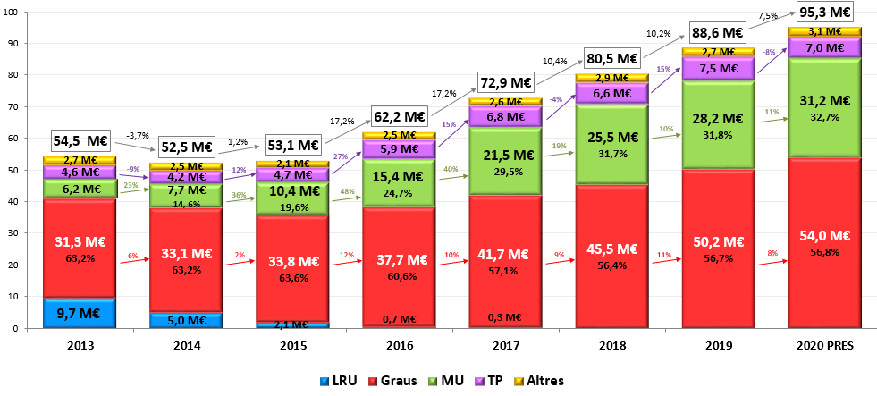
Matrícula periodificada: Evolució
(*) En TP del 2019 i 2020 hi ha el 50% del semestre 20191
En milions d’€

Slide 7
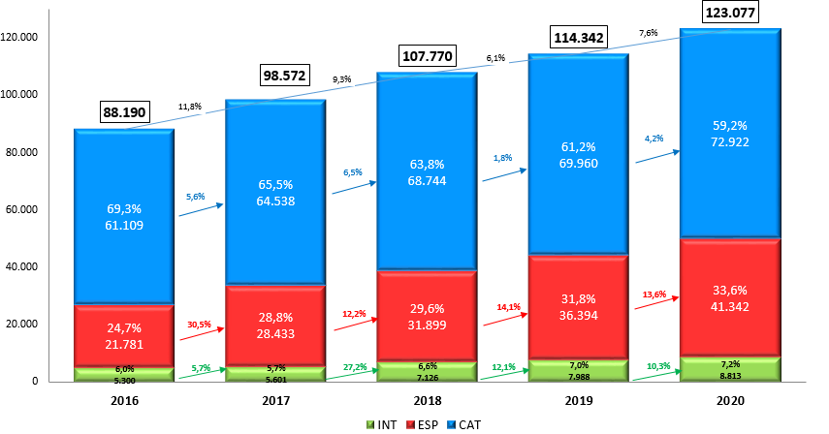
Matrícules campanya: Detall per territori

Slide 8
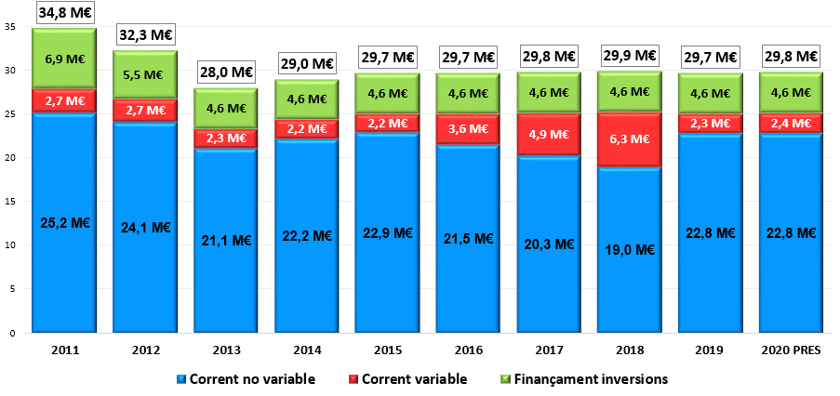
Conveni Programa: Evolució
Corrent + finançament d’inversions
(*) Pressupost 2020: es van preveure els mateixos imports i distribució del CP 2019 amb 100% assoliment objectius
En milions d’€

Slide 9
Crèdits i unitaris Conveni Programa

Slide 10
Despeses
03

Slide 11
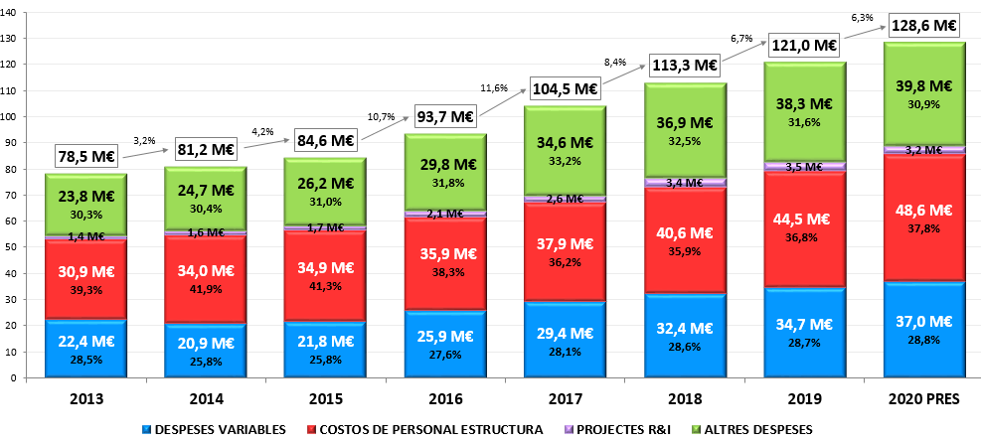
Evolució despeses
En milions d’€

Slide 12
Inversions
04

Slide 13
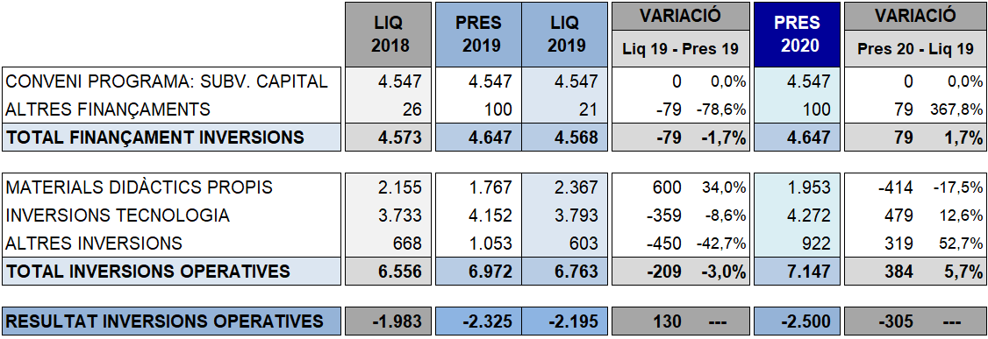
Resultat d’inversions:
+30,6M€ per la compra dels edificis del 22@
* L’agrupació de conceptes d’inversió del pressupost no coincideix amb els de justificació de Conveni Programa, ja que es justifiquen inversions per la realització de materials docents, que inclouen materials didàctics propis, però també inversions de les altres agrupacions.
En milers d’€

Slide 14
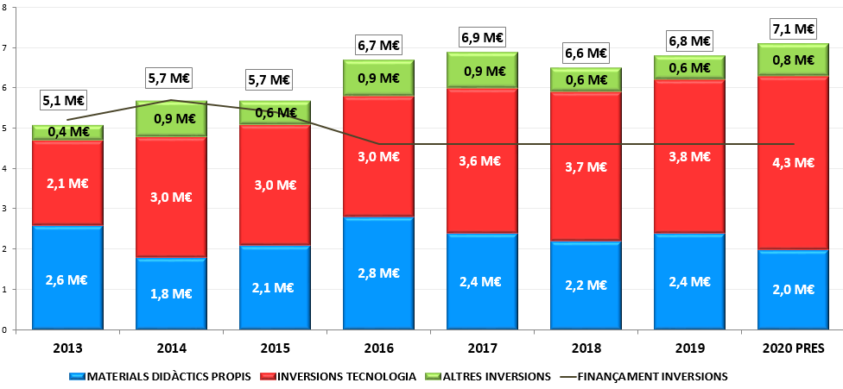
Evolució inversions operatives
En milions d’€

Slide 15
UOC.universitat
@UOCuniversitat
@uocuniversitat

